Slide 1
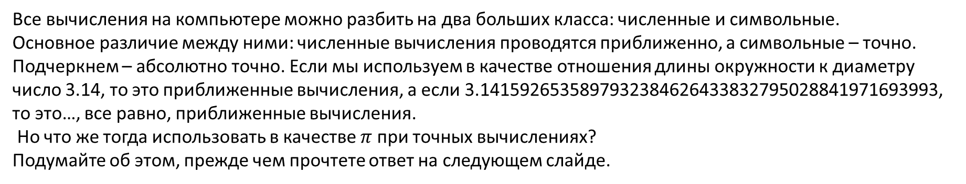
Информационные технологии в математике
Компьютер изначально создавался как вычислительное устройство (сами слова «компьютер», «ЭВМ» прямо говорят об этом. Сегодня за компьютером (в сети и т. д.) работает огромное количество людей, чей род деятельности напрямую не связан с математикой. Конечно, в основе эксплуатируемых программ, все равно, лежат вычисления, но пользователю, покупающему билет, записывающемуся к врачу, рисующему плакат… это незаметно. Поэтому математика, как основное предназначение компьютера формально потеснена.
Наша дисциплина посвящена математике на компьютере, так сказать, в чистом виде.
Сразу заметим, что математика на компьютере – это не только вычисление.
Компьютер вполне способен решать задачи построения графиков; оформления матетатических текстов. А в последнее время и доказывания теорем. Сразу оговоримся – о последнем направлении мы говорить не будем. Впрочем, процесс компьютерного доказательства, в некотором смысле разновидность вычисления.
В нашем курсе мы сосредоточимся на двух направлениях: вычисление и оформление.
Все вычисления на компьютере можно разбить на два больших класса: численные и символьные.
Основное различие между ними: численные вычисления проводятся приближенно, а символьные – точно.
Подчеркнем – абсолютно точно. Если мы используем в качестве отношения длины окружности к диаметру число 3.14, то это приближенные вычисления, а если 3.1415926535897932384626433832795028841971693993, то это…, все равно, приближенные вычисления.
Но что же тогда использовать в качестве $π$ при точных вычислениях?
Подумайте об этом, прежде чем прочтете ответ на следующем слайде.

Slide 2
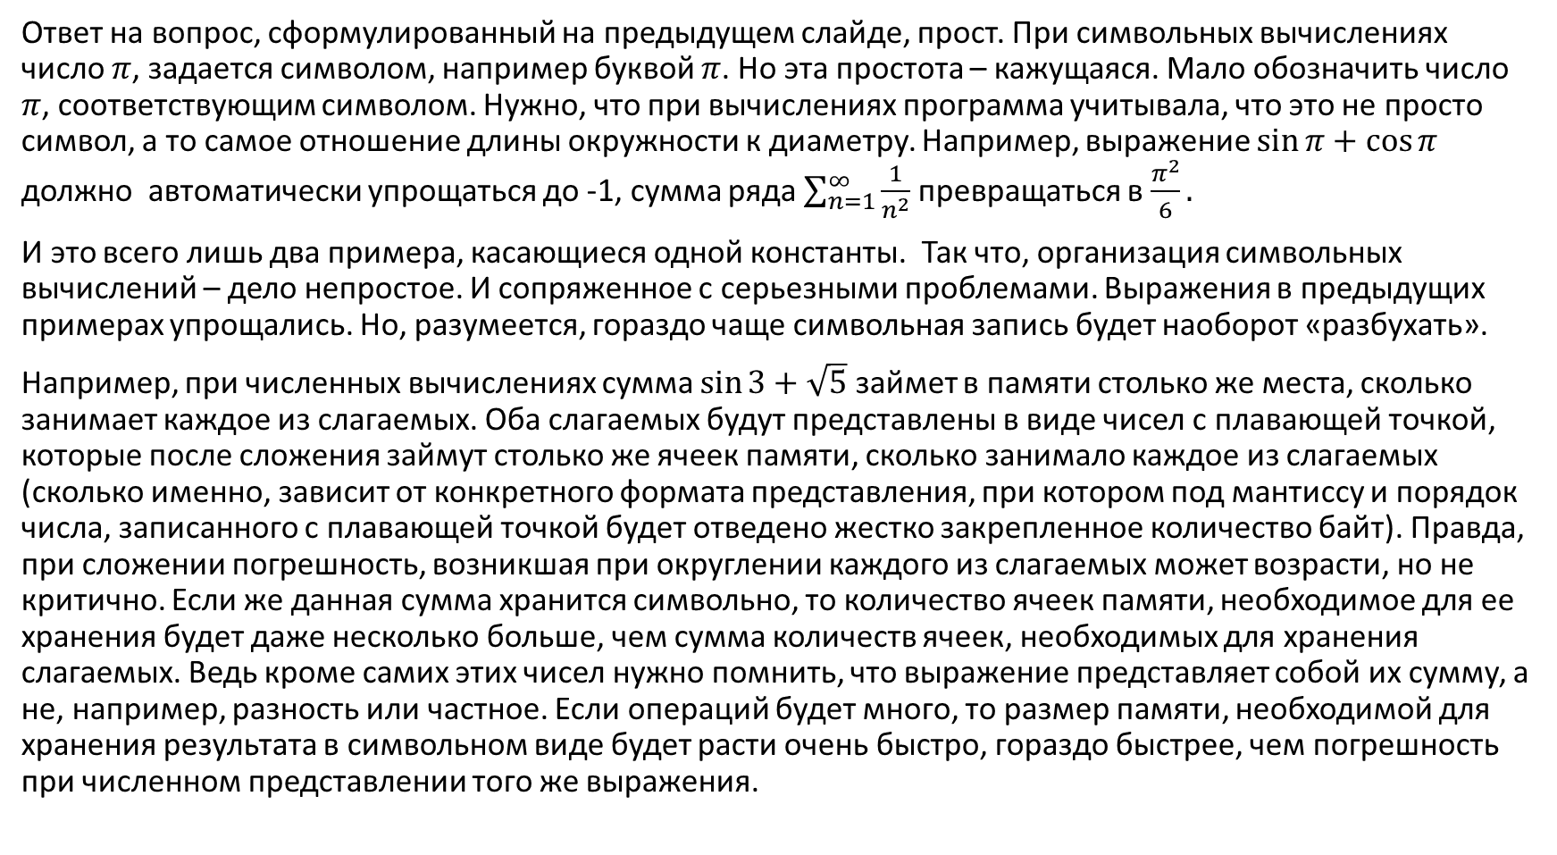
Ответ на вопрос, сформулированный на предыдущем слайде, прост. При символьных вычислениях число $π$, задается символом, например буквой $π$. Но эта простота – кажущаяся. Мало обозначить число $π$, соответствующим символом. Нужно, что при вычислениях программа учитывала, что это не просто символ, а то самое отношение длины окружности к диаметру. Например, выражение $sin⁡π+cos⁡π⁡$ должно автоматически упрощаться до -1, сумма ряда $\sum_{n=1}^{∞}{\frac{1}{n^{2}}}$ превращаться в $\frac{π^{2}}{6}.$
И это всего лишь два примера, касающиеся одной константы. Так что, организация символьных вычислений – дело непростое. И сопряженное с серьезными проблемами. Выражения в предыдущих примерах упрощались. Но, разумеется, гораздо чаще символьная запись будет наоборот «разбухать».
Например, при численных вычислениях сумма $\sin{3}+\sqrt{5}$ займет в памяти столько же места, сколько занимает каждое из слагаемых. Оба слагаемых будут представлены в виде чисел с плавающей точкой, которые после сложения займут столько же ячеек памяти, сколько занимало каждое из слагаемых (сколько именно, зависит от конкретного формата представления, при котором под мантиссу и порядок числа, записанного с плавающей точкой будет отведено жестко закрепленное количество байт). Правда, при сложении погрешность, возникшая при округлении каждого из слагаемых может возрасти, но не критично. Если же данная сумма хранится символьно, то количество ячеек памяти, необходимое для ее хранения будет даже несколько больше, чем сумма количеств ячеек, необходимых для хранения слагаемых. Ведь кроме самих этих чисел нужно помнить, что выражение представляет собой их сумму, а не, например, разность или частное. Если операций будет много, то размер памяти, необходимой для хранения результата в символьном виде будет расти очень быстро, гораздо быстрее, чем погрешность при численном представлении того же выражения.

Slide 3
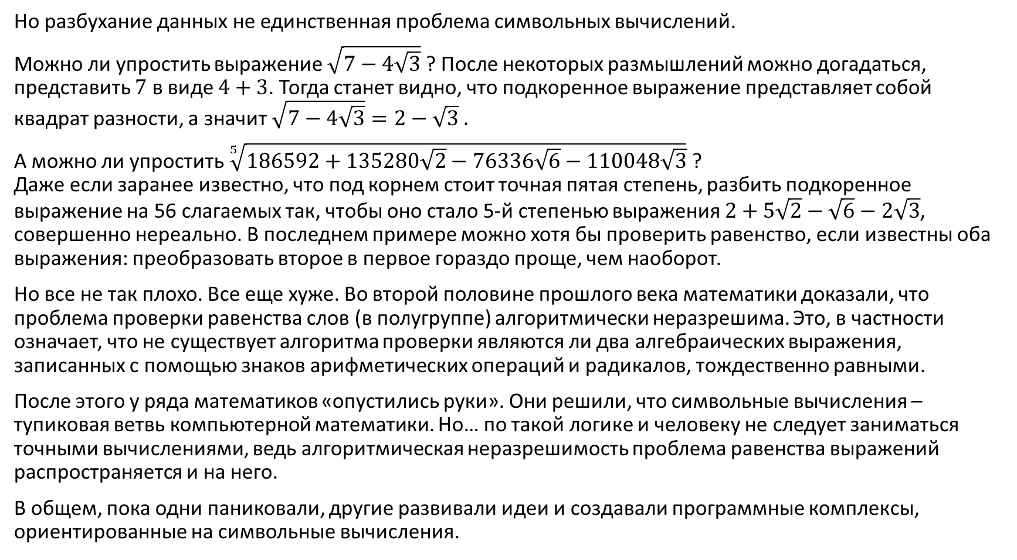
Но разбухание данных не единственная проблема символьных вычислений.
Можно ли упростить выражение $\sqrt{7−4\sqrt{3}}$? После некоторых размышлений можно догадаться, представить $7$ в виде $4+3$. Тогда станет видно, что подкоренное выражение представляет собой квадрат разности, а значит $\sqrt{7−4\sqrt{3}}=2−\sqrt{3} .$
А можно ли упростить $\sqrt[5]{186592+135280\sqrt{2}−76336\sqrt{6}−110048\sqrt{3}}$ ?
Даже если заранее известно, что под корнем стоит точная пятая степень, разбить подкоренное выражение на 56 слагаемых так, чтобы оно стало 5-й степенью выражения $2+5\sqrt{2}−\sqrt{6}−2\sqrt{3}$, совершенно нереально. В последнем примере можно хотя бы проверить равенство, если известны оба выражения: преобразовать второе в первое гораздо проще, чем наоборот.
Но все не так плохо. Все еще хуже. Во второй половине прошлого века математики доказали, что проблема проверки равенства слов (в полугруппе) алгоритмически неразрешима. Это, в частности означает, что не существует алгоритма проверки являются ли два алгебраических выражения, записанных с помощью знаков арифметических операций и радикалов, тождественно равными.
После этого у ряда математиков «опустились руки». Они решили, что символьные вычисления – тупиковая ветвь компьютерной математики. Но… по такой логике и человеку не следует заниматься точными вычислениями, ведь алгоритмическая неразрешимость проблема равенства выражений распространяется и на него.
В общем, пока одни паниковали, другие развивали идеи и создавали программные комплексы, ориентированные на символьные вычисления.

Slide 4
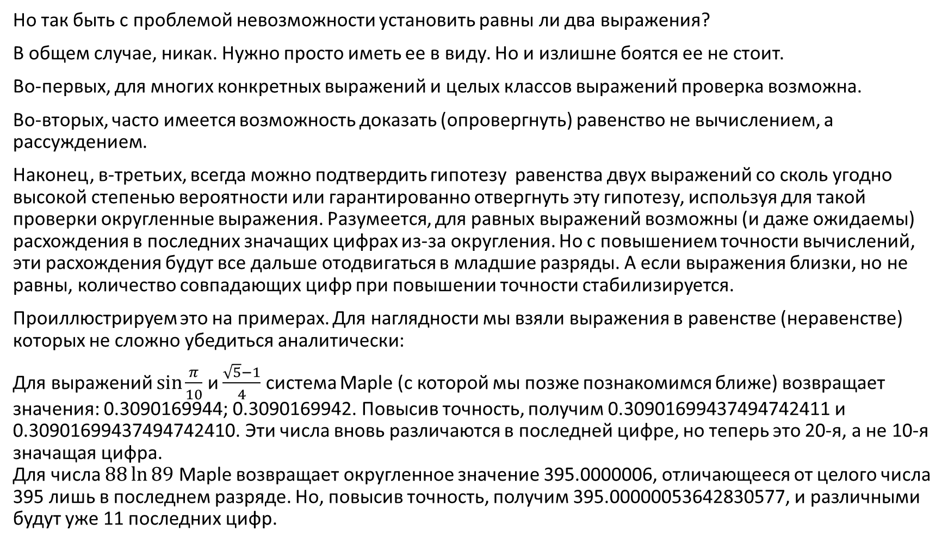
Но так быть с проблемой невозможности установить равны ли два выражения?
В общем случае, никак. Нужно просто иметь ее в виду. Но и излишне боятся ее не стоит.
Во-первых, для многих конкретных выражений и целых классов выражений проверка возможна.
Во-вторых, часто имеется возможность доказать (опровергнуть) равенство не вычислением, а рассуждением.
Наконец, в-третьих, всегда можно подтвердить гипотезу равенства двух выражений со сколь угодно высокой степенью вероятности или гарантированно отвергнуть эту гипотезу, используя для такой проверки округленные выражения. Разумеется, для равных выражений возможны (и даже ожидаемы) расхождения в последних значащих цифрах из-за округления. Но с повышением точности вычислений, эти расхождения будут все дальше отодвигаться в младшие разряды. А если выражения близки, но не равны, количество совпадающих цифр при повышении точности стабилизируется.
Проиллюстрируем это на примерах. Для наглядности мы взяли выражения в равенстве (неравенстве) которых не сложно убедиться аналитически:
Для выражений $\sin{\frac{π}{10}}$ и $\frac{\sqrt{5}−1}{4}$ система Maple (с которой мы позже познакомимся ближе) возвращает значения: 0.3090169944; 0.3090169942. Повысив точность, получим 0.30901699437494742411 и 0.30901699437494742410. Эти числа вновь различаются в последней цифре, но теперь это 20-я, а не 10-я значащая цифра.
Для числа $88\ln{89}$ Maple возвращает округленное значение 395.0000006, отличающееся от целого числа 395 лишь в последнем разряде. Но, повысив точность, получим 395.00000053642830577, и различными будут уже 11 последних цифр.

Slide 5
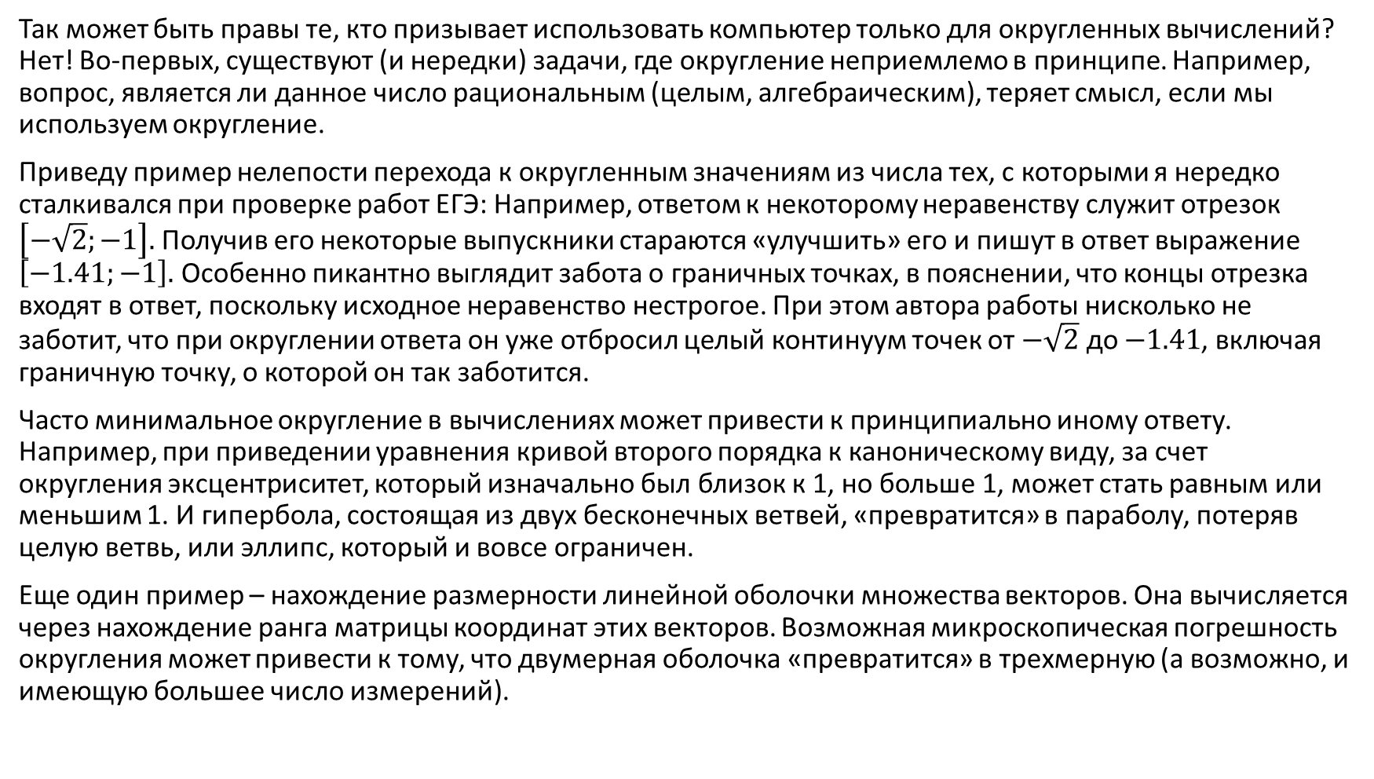
Так может быть правы те, кто призывает использовать компьютер только для округленных вычислений? Нет! Во-первых, существуют (и нередки) задачи, где округление неприемлемо в принципе. Например, вопрос, является ли данное число рациональным (целым, алгебраическим), теряет смысл, если мы используем округление.
Приведу пример нелепости перехода к округленным значениям из числа тех, с которыми я нередко сталкивался при проверке работ ЕГЭ: Например, ответом к некоторому неравенству служит отрезок $\left[−\sqrt{2};−1\right].$ Получив его некоторые выпускники стараются «улучшить» его и пишут в ответ выражение $\left[−1.41;−1\right].$ Особенно пикантно выглядит забота о граничных точках, в пояснении, что концы отрезка входят в ответ, поскольку исходное неравенство нестрогое. При этом автора работы нисколько не заботит, что при округлении ответа он уже отбросил целый континуум точек от $−\sqrt{2}$ до $−1.41$, включая граничную точку, о которой он так заботится.
Часто минимальное округление в вычислениях может привести к принципиально иному ответу. Например, при приведении уравнения кривой второго порядка к каноническому виду, за счет округления эксцентриситет, который изначально был близок к 1, но больше 1, может стать равным или меньшим 1. И гипербола, состоящая из двух бесконечных ветвей, «превратится» в параболу, потеряв целую ветвь, или эллипс, который и вовсе ограничен.
Еще один пример – нахождение размерности линейной оболочки множества векторов. Она вычисляется через нахождение ранга матрицы координат этих векторов. Возможная микроскопическая погрешность округления может привести к тому, что двумерная оболочка «превратится» в трехмерную (а возможно, и имеющую большее число измерений).

Slide 6
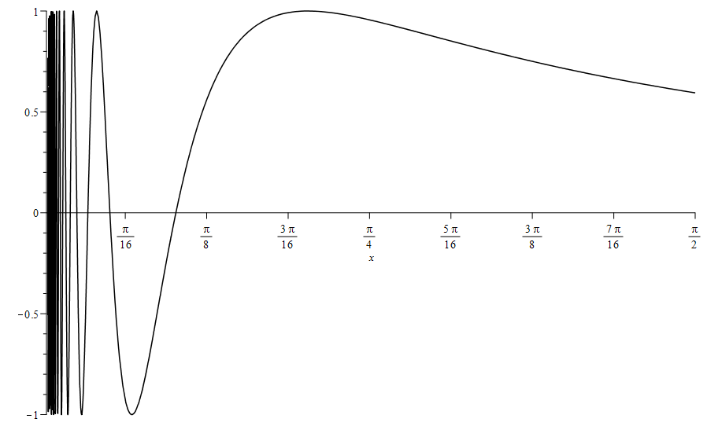
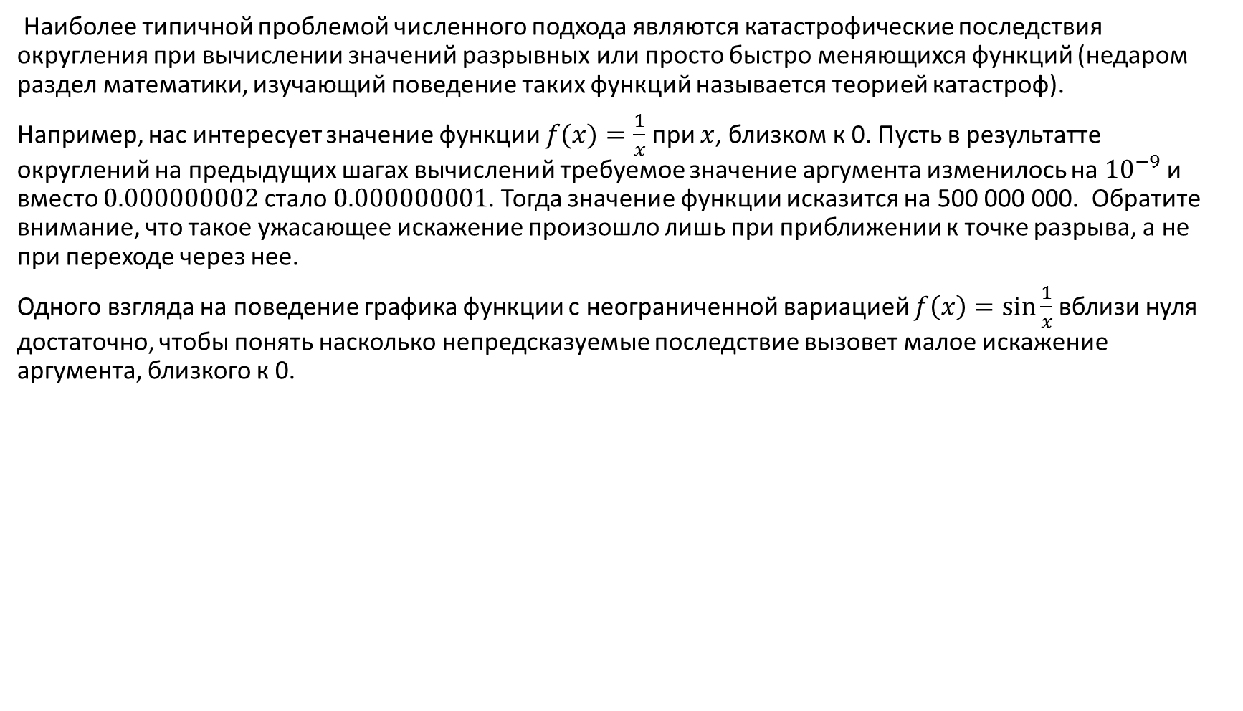
Наиболее типичной проблемой численного подхода являются катастрофические последствия округления при вычислении значений разрывных или просто быстро меняющихся функций (недаром раздел математики, изучающий поведение таких функций называется теорией катастроф).
Например, нас интересует значение функции $f(x)=\frac{1}{x}$ при $x$, близком к 0. Пусть в результатте округлений на предыдущих шагах вычислений требуемое значение аргумента изменилось на ${10}^{−9}$ и вместо $0.000000002$ стало $0.000000001$. Тогда значение функции исказится на 500 000 000. Обратите внимание, что такое ужасающее искажение произошло лишь при приближении к точке разрыва, а не при переходе через нее.
Одного взгляда на поведение графика функции с неограниченной вариацией $f\left(x\right)=\sin{\frac{1}{x}}$ вблизи нуля достаточно, чтобы понять насколько непредсказуемые последствие вызовет малое искажение аргумента, близкого к 0.

Slide 7
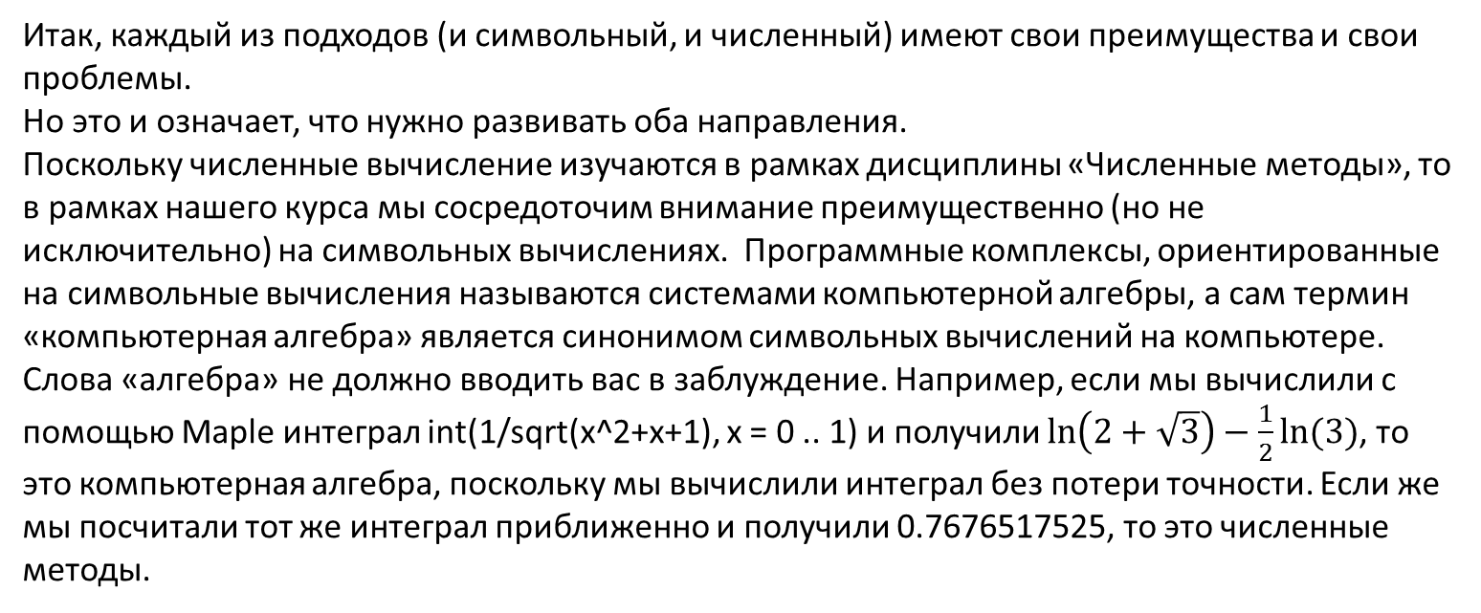
Итак, каждый из подходов (и символьный, и численный) имеют свои преимущества и свои проблемы.
Но это и означает, что нужно развивать оба направления.
Поскольку численные вычисление изучаются в рамках дисциплины «Численные методы», то в рамках нашего курса мы сосредоточим внимание преимущественно (но не исключительно) на символьных вычислениях. Программные комплексы, ориентированные на символьные вычисления называются системами компьютерной алгебры, а сам термин «компьютерная алгебра» является синонимом символьных вычислений на компьютере. Слова «алгебра» не должно вводить вас в заблуждение. Например, если мы вычислили с помощью Maple интеграл int(1/sqrt(x^2+x+1), x = 0 .. 1) и получили $\ln\left(2+\sqrt{3}\right)−\frac{1}{2}ln⁡(3)$, то это компьютерная алгебра, поскольку мы вычислили интеграл без потери точности. Если же мы посчитали тот же интеграл приближенно и получили 0.7676517525, то это численные методы.

Slide 8
Итак, мы можем условно поделить все программы и программные комплексы, ориентирванные на компьютерную математика на два больших класса в соответствии с тем, ведутся ли вычисления приближенно или без потери точности.
Почему условно? Дело в том, что практически все системы компьютерной алгебры умеют считать приближенно. И наоборот, универсальные пакеты, ориентированные на численные методы, могут при необходимости выполнить символьные вычисления. Это оправдано, поскольку иначе пользователю то и дело пришлось бы передавать данные из одной программы в другую, что привело бы к замедлению и усложнению работы из-за разного формата данных и необходимости их частой конвертации.
Разумеется, приведенная классификация далеко не единственная.
Укажем еще несколько важных характеристик, позволяющих не заблудиться в гуще многочисленных математических пакетов и программ.
Как и другое программное обеспечение математические пакеты могут относится к категориям: свободного (пользователь вправе использовать по своему усмотрению и вносить изменения в код;
полусвободного (распространяется свободно, но программный код закрыт) ;
проприетарного (возможны различные системы ограничений, например: право на бесплатное некоммерческое использование имеют отдельные организации и категории пользователей:
распространение на коммерческой основе).
Существуют и другие схемы распространения.

Slide 9
Математическое (как другое) программное обеспечение может: устанавливаться на компьютер пользователя;
запускаться с удаленного сервера; использовать обе приведенные схемы.
Существуют универсальные математические пакеты и многочисленные программы более узкого специального назначения, нацеленные на конкретные разделы математики или конкретные задачи.
В рамках последних выделим статистические пакеты, геометрические пакеты, программы для работы с графами, программы «длинной арифметики» и т.п.
Как правило, специализированные программы лучше (быстрее) чем универсальные решают тот узкий класс задач, не которые они ориентированы. Но у пользователя нет возможности ни установить, ни освоить десятки специализированных программ.
Математические пакеты могут работать в интерактивном режиме: пользовательский запрос – результат.
Альтернативой служит встроенный язык программированая, ориентированный на математику.
В больших программных комплексах, как правило сосуществуют оба варианта.
Кроме того, существуют универсальные языки программирования (например, Python), ориентированные на математические задачи в большей мере, чем другие универсальные языки.
Наконец, математические программы и пакеты существенно отличаются интерфейсом:
Это может примитивный интерфейс командной строки или более развитый, но также основанный на текстовых командах и инструкциях. Возможен преимущественно графический интерфейс. Например, геометрические объекты или графы могут не описываться формулами, а строится на экране.
Имеются пакеты, где представлены разные варианты интерфейса и/или у пользователя имеется возможность самому настраивать удобный для него интерфейс.

